Slide 1

AI文創
雲端機器人小幫手
桃園機場服務AI化
18 劉佳靜

Slide 2
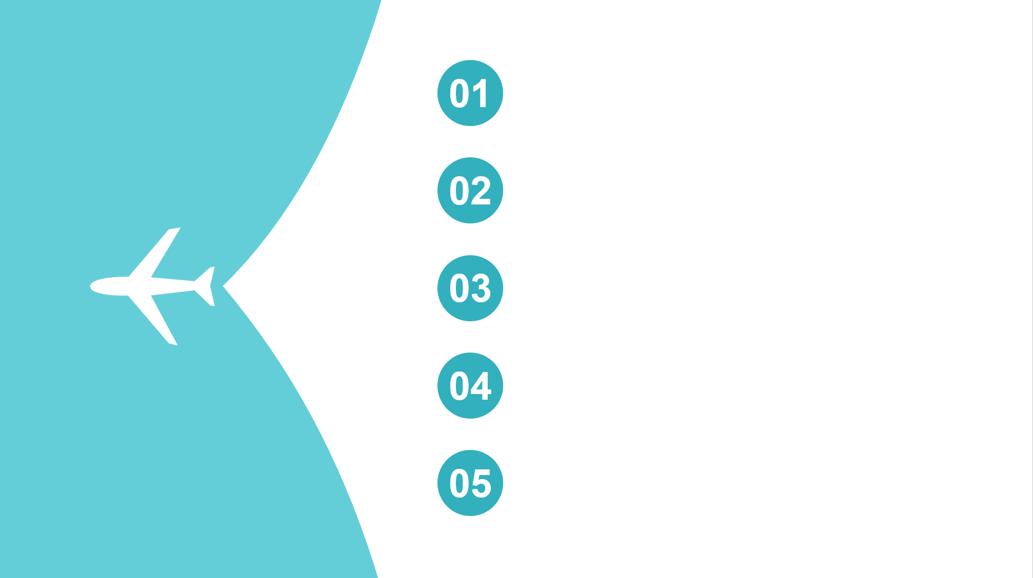

目錄
計畫概要與分析 (P4-11)
流量入口、用戶停留、用戶回流與政府補助
以Line實踐計畫 (P13-P16)
Line Bot與 Line Official Account操作
模型建置與故事引導 (P18-P21)
模型建置SOP與故事劇情

Slide 3

計畫概要與分析

Slide 4
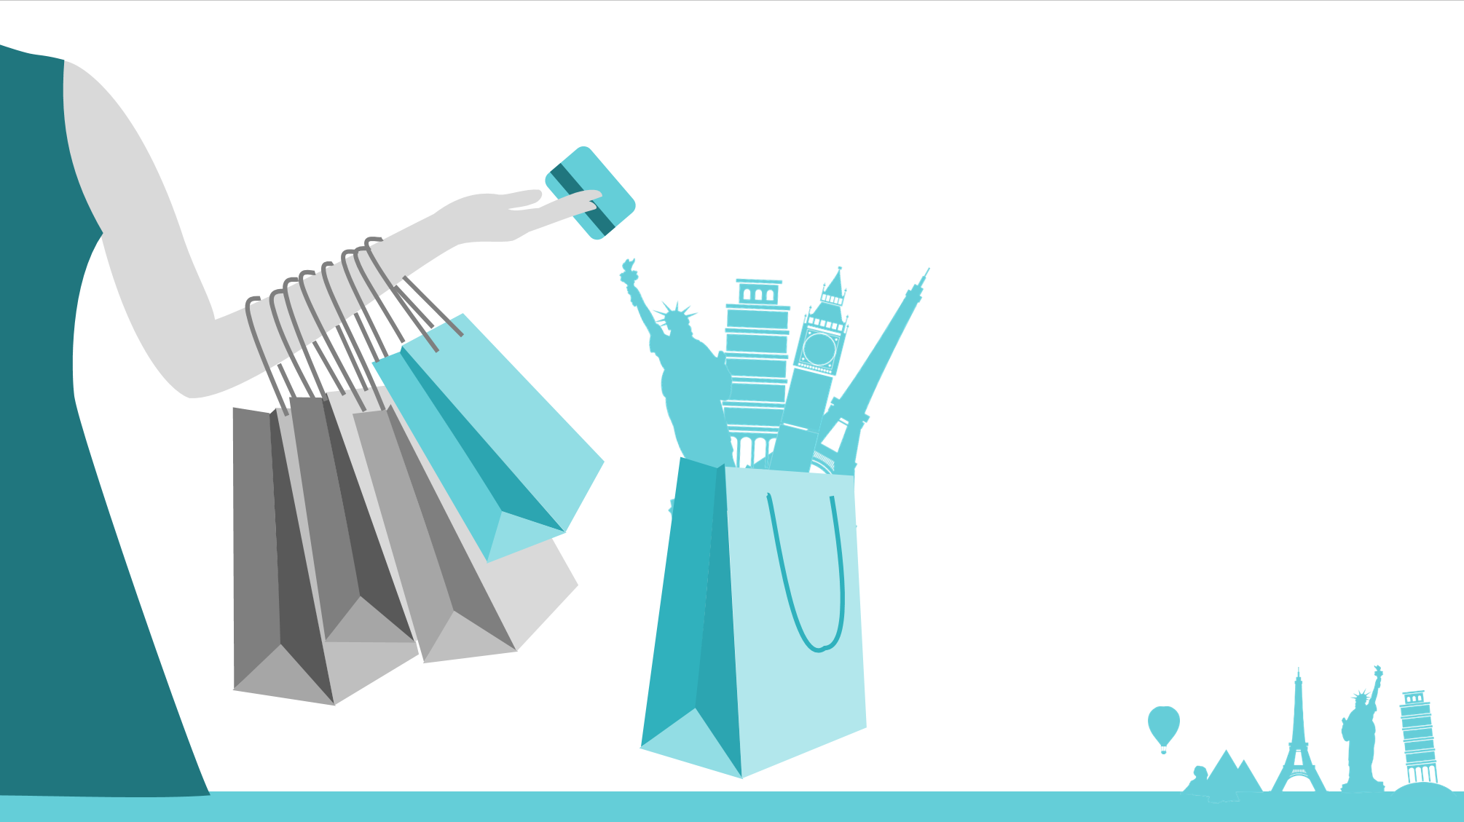
計畫概要
桃園機場為台灣國家大門，客運量於2019年已突破4868.9萬人次，因疫情影響，機場官方預期可能在2024年恢復到2019年的水準，且目前正積極推動第三航廈、第三跑道與貨運園區等基礎設施整建。
此計畫為提前將機場二大主要營利設施(餐廳、免稅店)AI化，提供不同類型旅客推薦與查詢服務，讓機場不再只是旅程的起點和終點，而是一個國家的亮點，成為全球旅客對台灣科技的第一印象!
參考資料

Slide 5
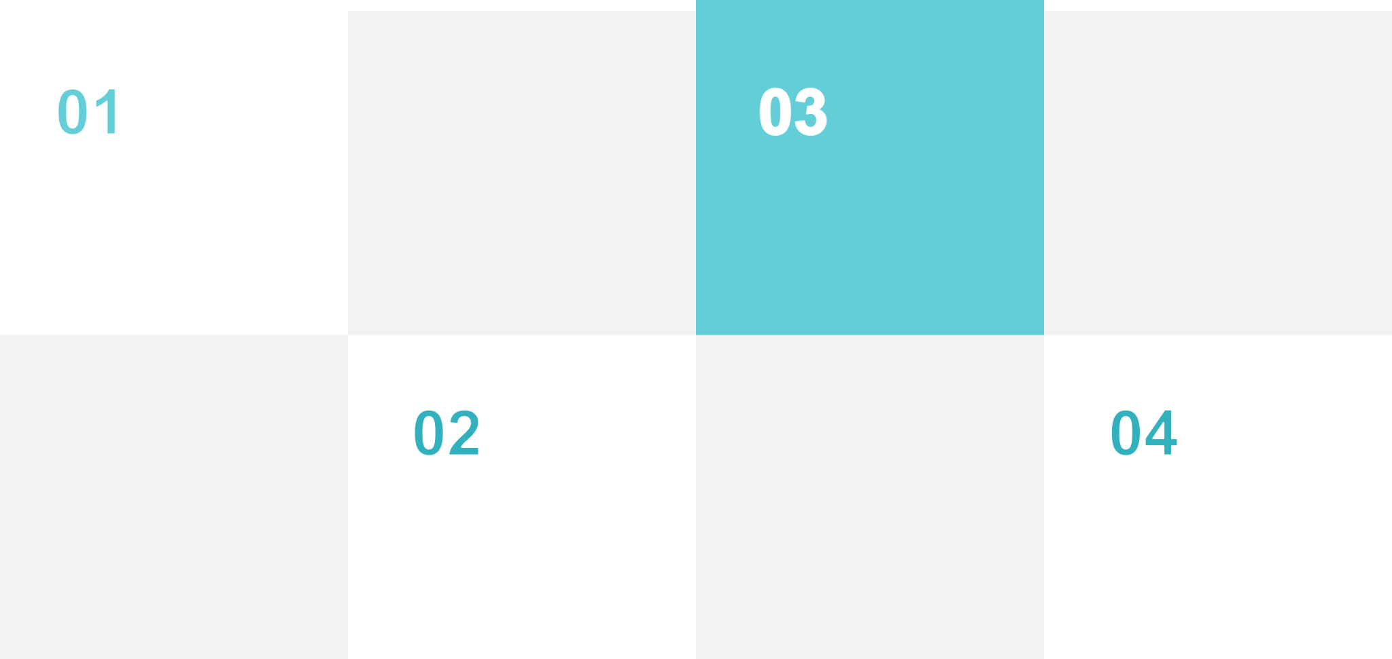



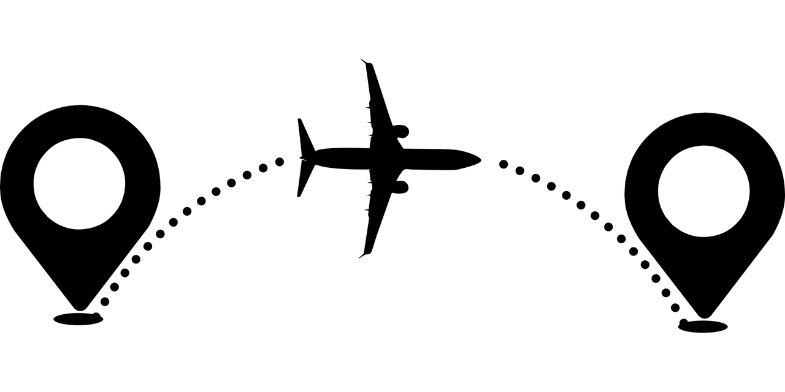
流量入口
商務客
轉機客
特性:
經常出國出差、使用機場設施，口袋較深。
特性:
為01與02混和。
觀光旅客
送機、接機客
特性:
通常出國次數較不頻繁，使用機場為一次性體驗。
特性:
不一定會使用機場設施，如有使用也是一次性體驗。

Slide 6
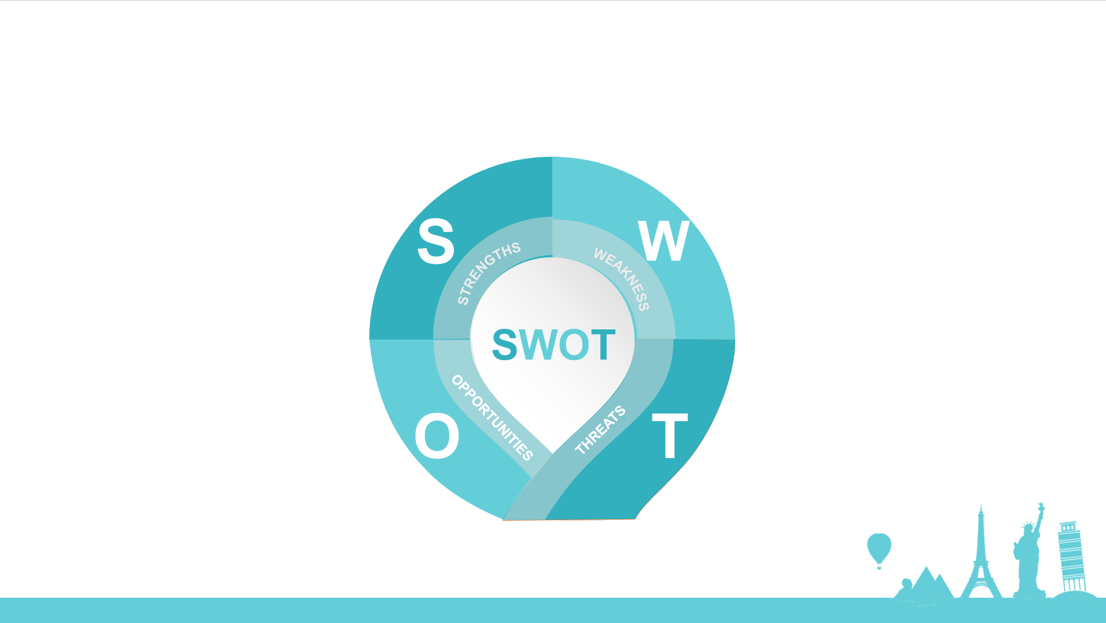
以行銷面SWOT分析導入客戶停留與客戶回流
優勢
擁有獨一無二景觀(機場設施、飛機)
不需另花經費即有國際市場
國人出國必經通路口
疫情前客流量穩定成長，且第三航廈建造中
大陸、東南亞台商多，商務客隨之增加
劣勢
機場消費高，需搭配誘因才能刺激消費
解決方案:
提供優惠卷抽獎
伴手禮商店試吃活動
沒有出國需求者較不會主動前往機場
解決方案: 與異業結合舉辦活動
國際觀光旅客回流機率不一
解決方案: 使用Line介紹台灣文化
商務客可享貴賓室權力，較不需使用餐廳
解決方案: 提供未來再次造訪免稅店優惠卷
機會
服務業數位轉型
可爭取政府補助金
可透過社群軟體推播優惠
解決方案: 使用Line宣傳
疫情影響，客流量恢復前有較多時間做準備
威脅
亞洲機場AI化比例高，易被比較
解決方案:
滿意度調查表，收集資料，加以改善
物價上漲，消費力下降
疫情影響，機場預計2024年恢復客運量

Slide 7
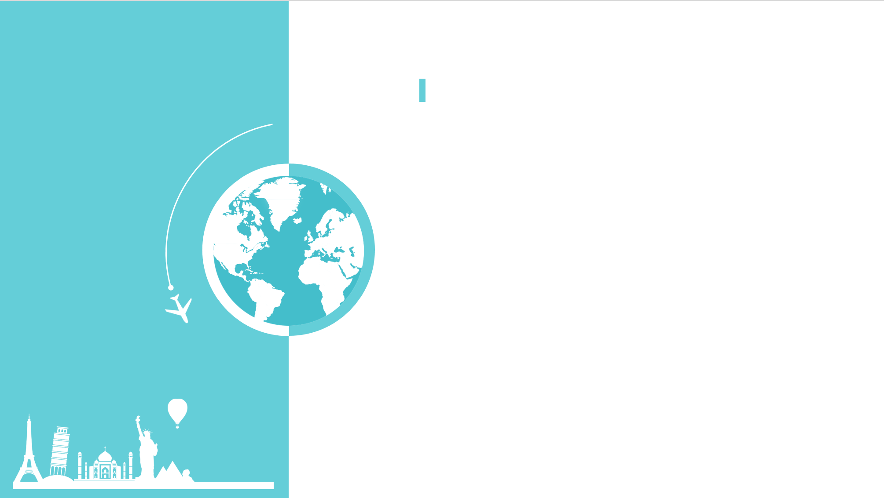

用戶停留
1
Line好友限定，或是與各航空公司合作，提供抽獎餐飲或免稅店優惠卷，刺激消費。

Slide 8
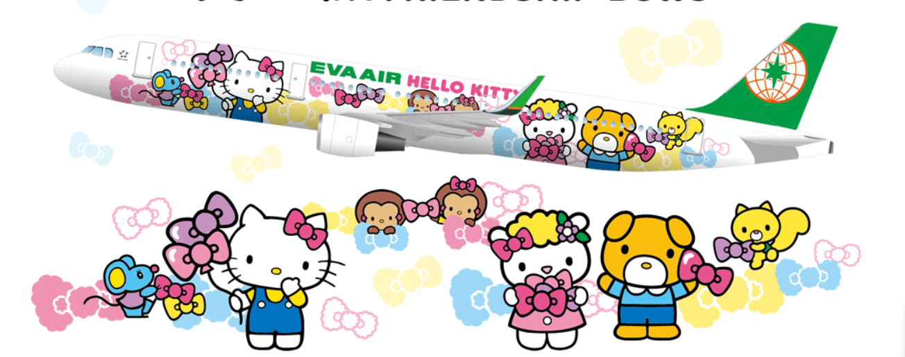
用戶停留
2
航空公司與各大文創主題合作，推出彩繪機，並舉辦限定活動，吸引非出國者來機場觀光消費，於觀景台欣賞飛機。

Slide 9
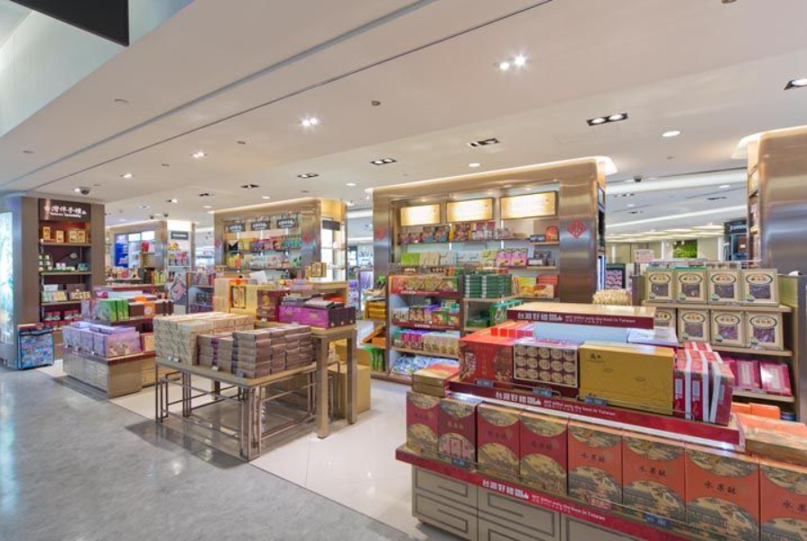
用戶停留
3
食品伴手禮商店提供試吃服務，並於Line推播通知。

Slide 10

用戶回流
觀光旅客與商務旅客較有下一次使用機場的機會，除了讓其於服務結束後邀請填寫滿意度調查問卷，收集意見，做為日後改善依據外，填寫完整者，還會提供小禮物兌換，提升對桃園機場的好感度。
以下也針對兩者提出不同回流方式:
觀光旅客
服務結束後提供相關台灣文化介紹，增加國際旅客對台灣的印象，提高下次來台旅遊機會。
商務旅客
因可於貴賓室享用餐點，且口袋較深，故於服務結束後提供憑下一次商務機票即可獲得滿定額折扣等的免稅店優惠卷。

Slide 11

政府相關補助
經濟部
建構零售暨服務業數據共享創新服務計畫-數位轉型補助
經濟部工業局
AI智慧應用服務發展環境推動計畫
300萬
400萬
經濟部
服務業創新研發計畫
60 ~
150萬
經濟部中小企業部
雲世代商圈數位轉型
1400萬

Slide 12
以Line實踐計畫

Slide 13
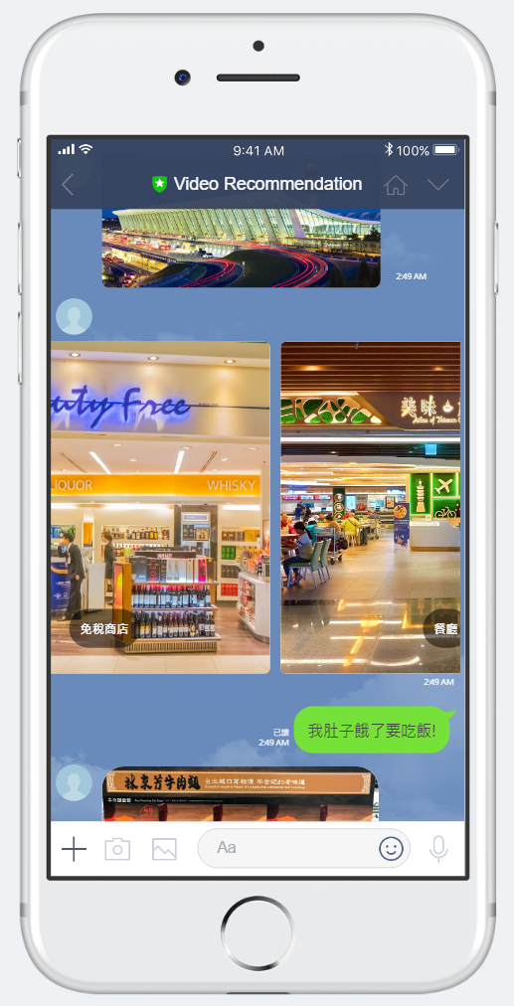

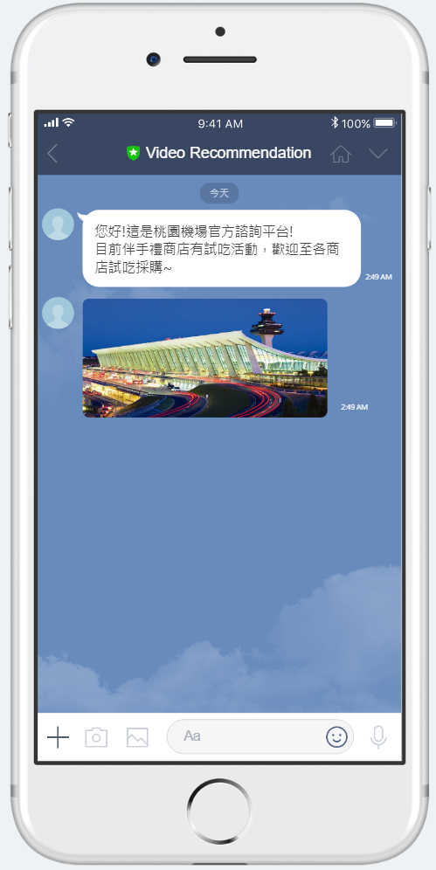
以Line Bot實踐用戶引流、停留與回流案例
以開場打招呼並介紹目前有試吃活動，促進前往消費。
詢問客戶想選擇何項服務，了解客戶需求。

Slide 14
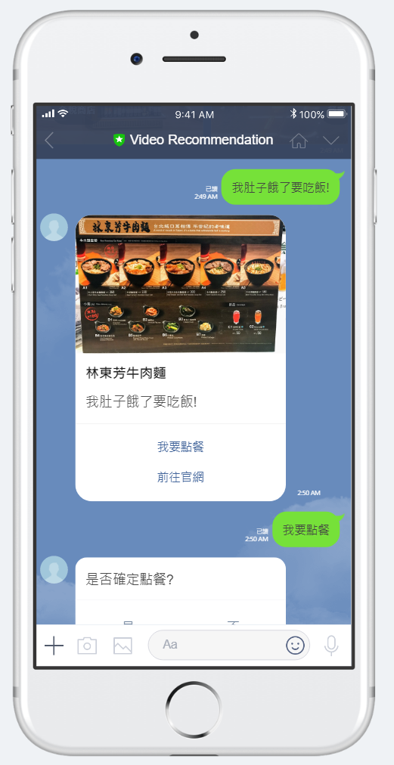
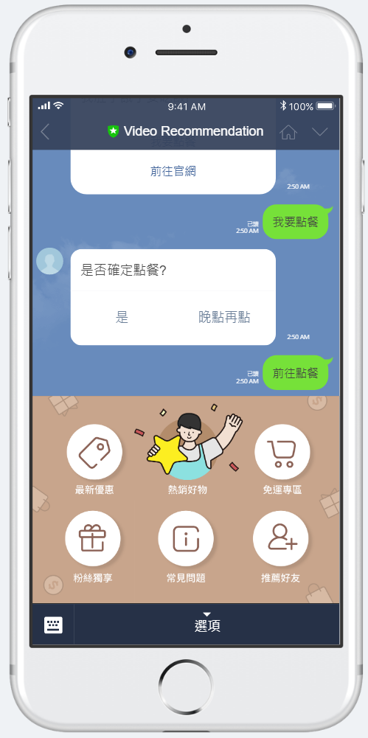
以Line Bot實踐用戶引流、停留與回流案例
客戶點選我要點餐，即進入點餐系統，後台收集客戶選擇料理類型。
再次確認點餐，無否定關鍵字，提升客戶點餐率。
圖文選單增加點選重要連結便利性，無需另尋按鍵。

Slide 15
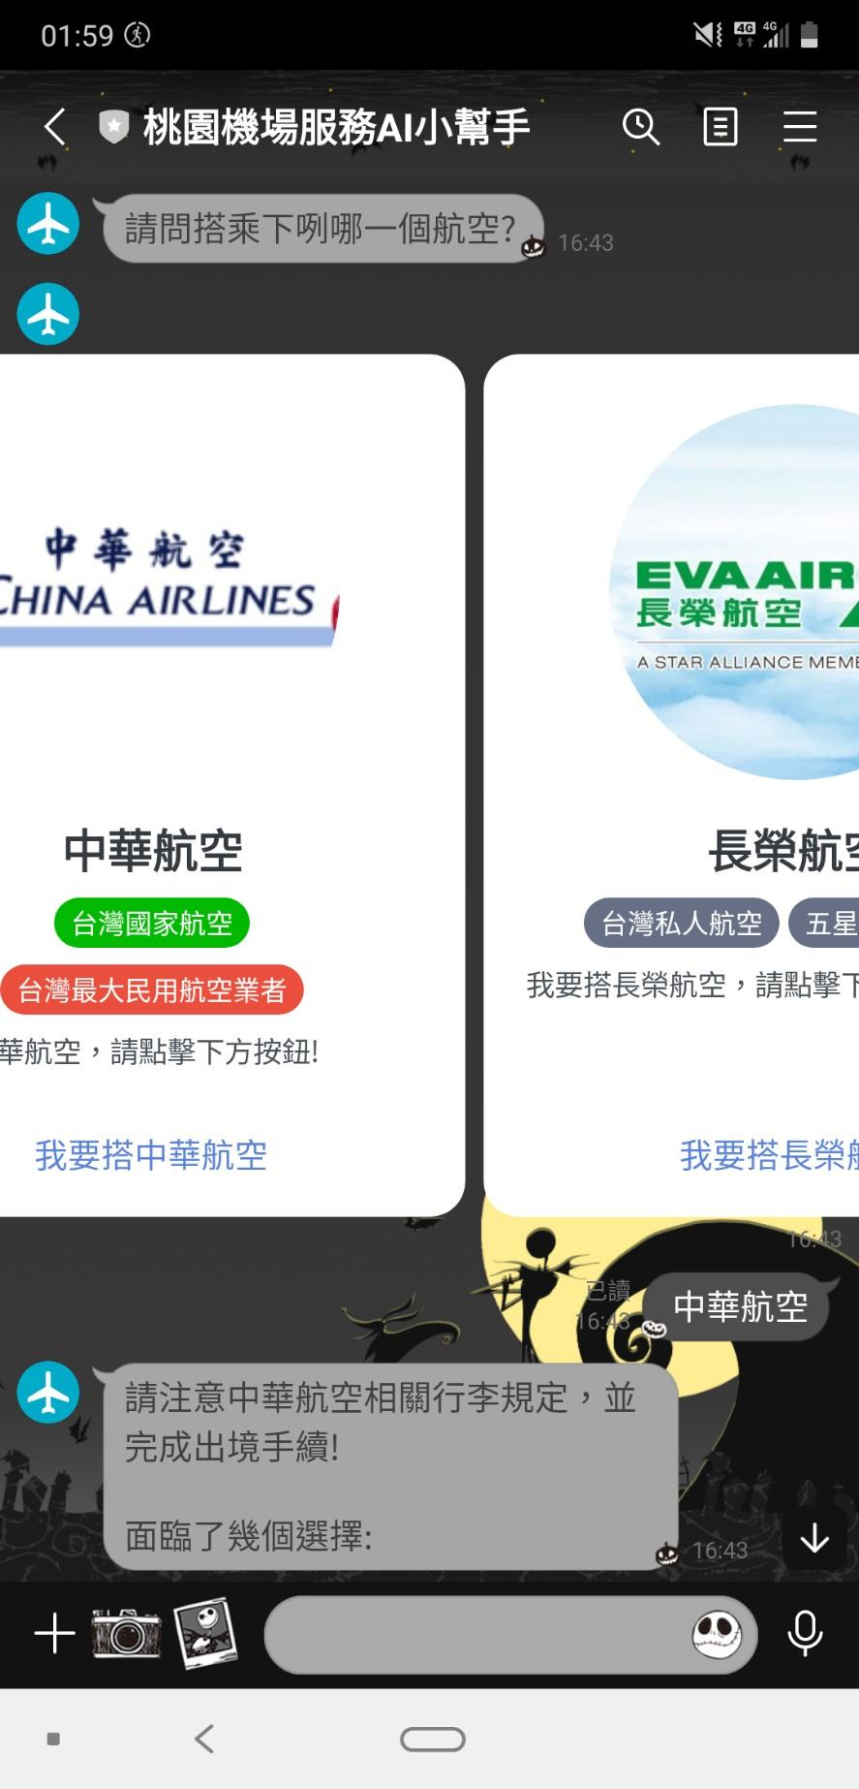
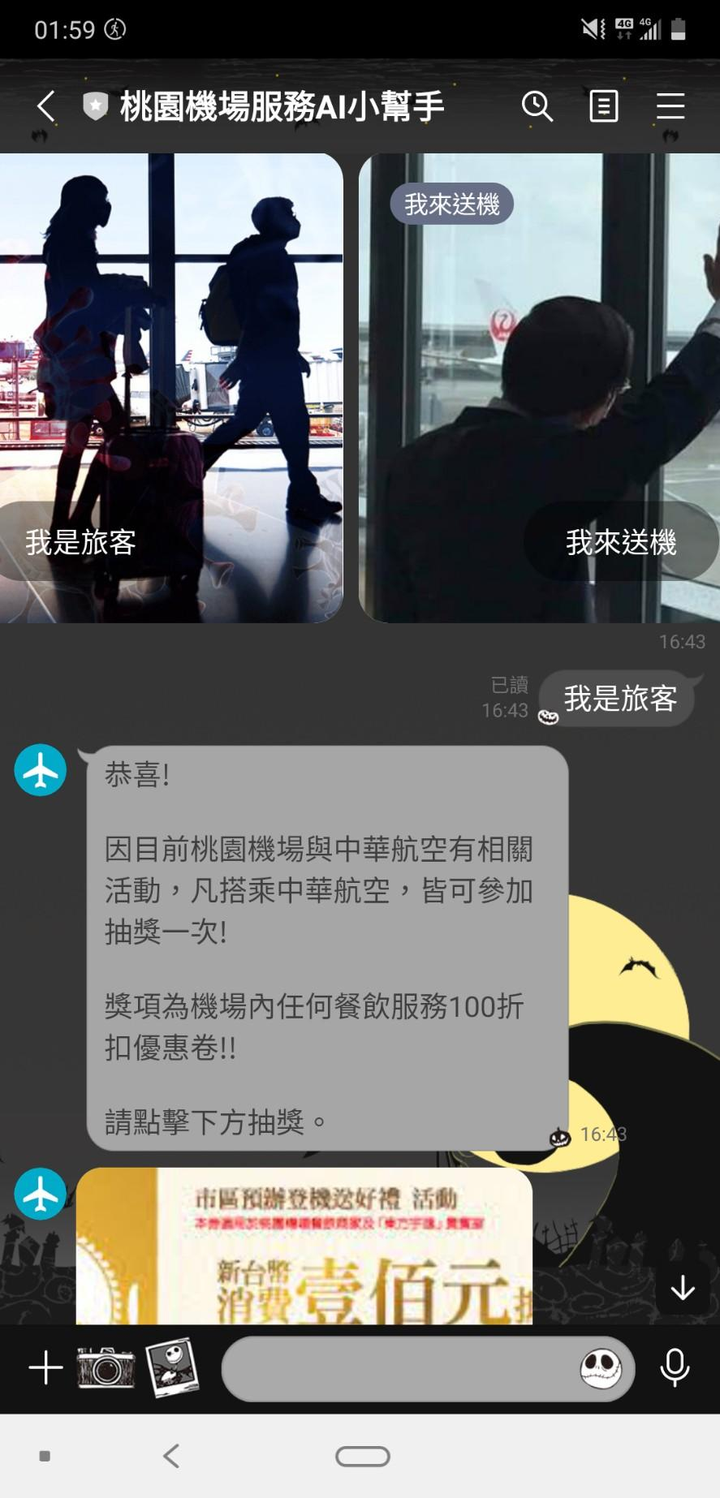
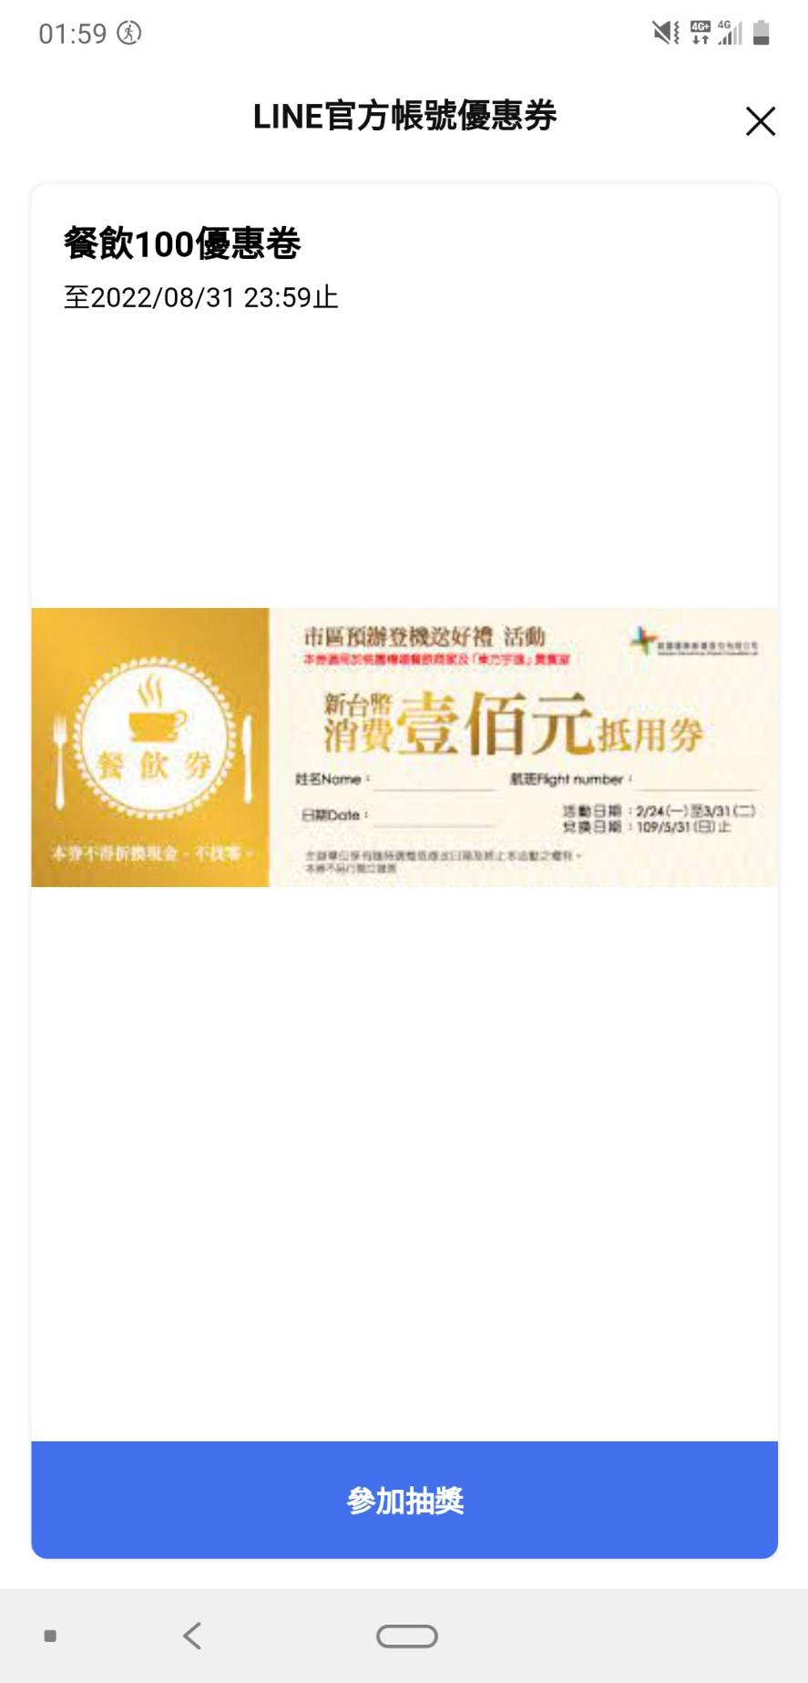
Line Official Account互動性故事
詢問欲乘之航空公司，選擇中華航空公司產生互動性對話，參加抽獎，以達到用戶停留，並刺激消費，若選擇長榮航空公司則無抽獎機會。

Slide 16

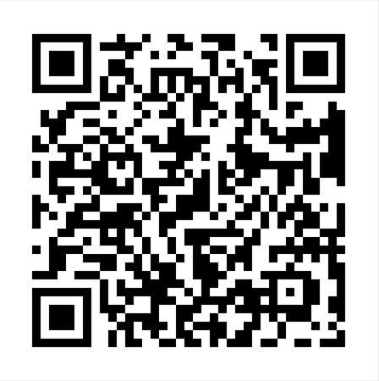
詳情請參考以下QR code

Slide 17
模型建置與故事引導

Slide 18
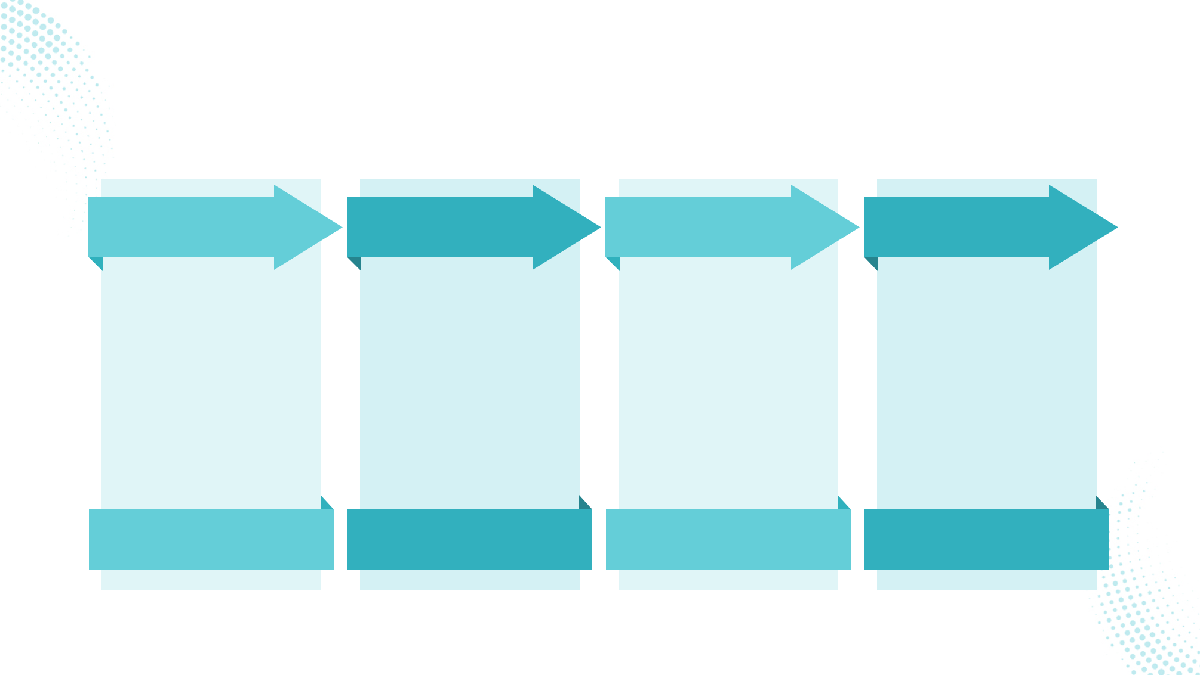
模型建置SOP
設計故事劇情
模型建立
環境建置
開發程式碼
為吸引使用者提供資訊，設計引導點擊的
對話劇情，藉此搜集目標數據，並作為未來建立與優化模型之依據。
1. 於GCP建立project。
2. 於Cloud storage建立 值區，以存放用戶上傳的照片或影片。
3. 於Firestore選取原生模式，建立資料庫，以儲存用戶個別訊息。
進入Cloud Shell，並輸入以下指令，使用Cloud Build構建可執行鏡像檔。
1.gcloud config set project YOUR-PROJECT-ID 2.gcloud builds submit --tag 3.gcr.io/$GOOGLE_CLOUD_PROJECT/cxcxc-gcp-ai-bot:0.0.1
因應故事劇情，撰寫程式碼。

Slide 19
模型建置SOP
編譯構建
部署
外部環境串接
使用
於Line Official Account
開通Message API，並建立Provider後，再進入Developer Console，確認自身channel secret和channel access token。
透過Cloud Run建立服務，並調整以下環境變數:
1. USER_INFO_GS_BUCKET_NAME
2. LINE_CHANNEL_ACCESS_TOKEN
3. LINE_CHANNEL_SECRET
部署完成將取得HTTPS網址，再將連結貼回Line Messaging API。
透過Teachable Machine建置 AI 模型，上傳到CloudShell，並重新進行以下構建:
1.gcloud config set project YOUR-PROJECT-ID 2. cloud builds submit --tag 3.gcr.io/$GOOGLE_CLOUD_PROJECT/cxcxc-gcp-ai-bot:0.0.2
完成後回到Cloud Run部署新的修訂版本。
測試使用情形，並回到Cloud Storage、Firestore與Cloud Logging觀察是否收到回傳數據。

Slide 20
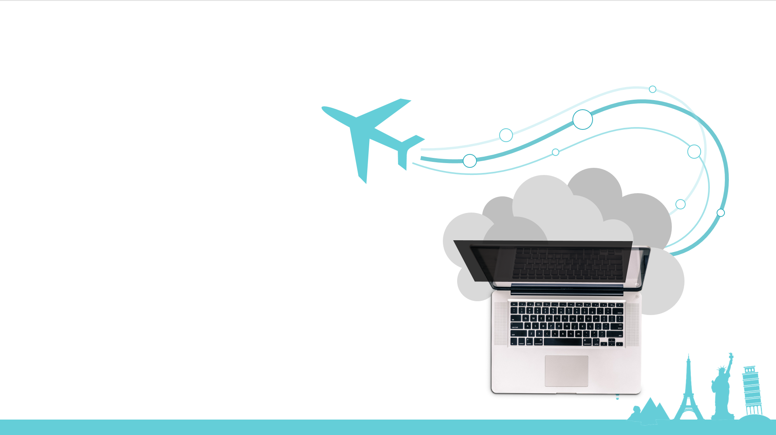
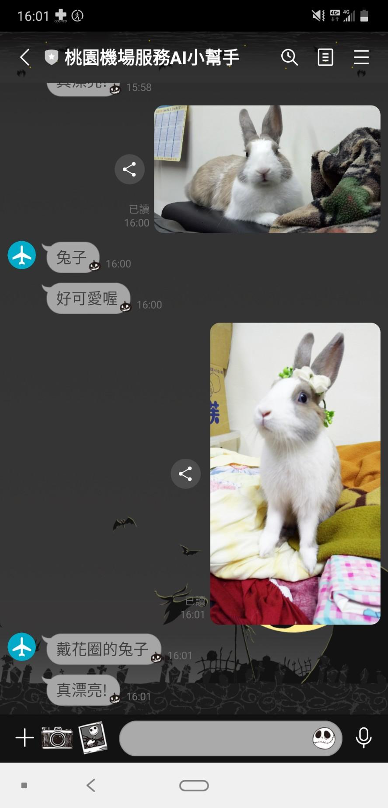
課堂實作範例

Slide 21
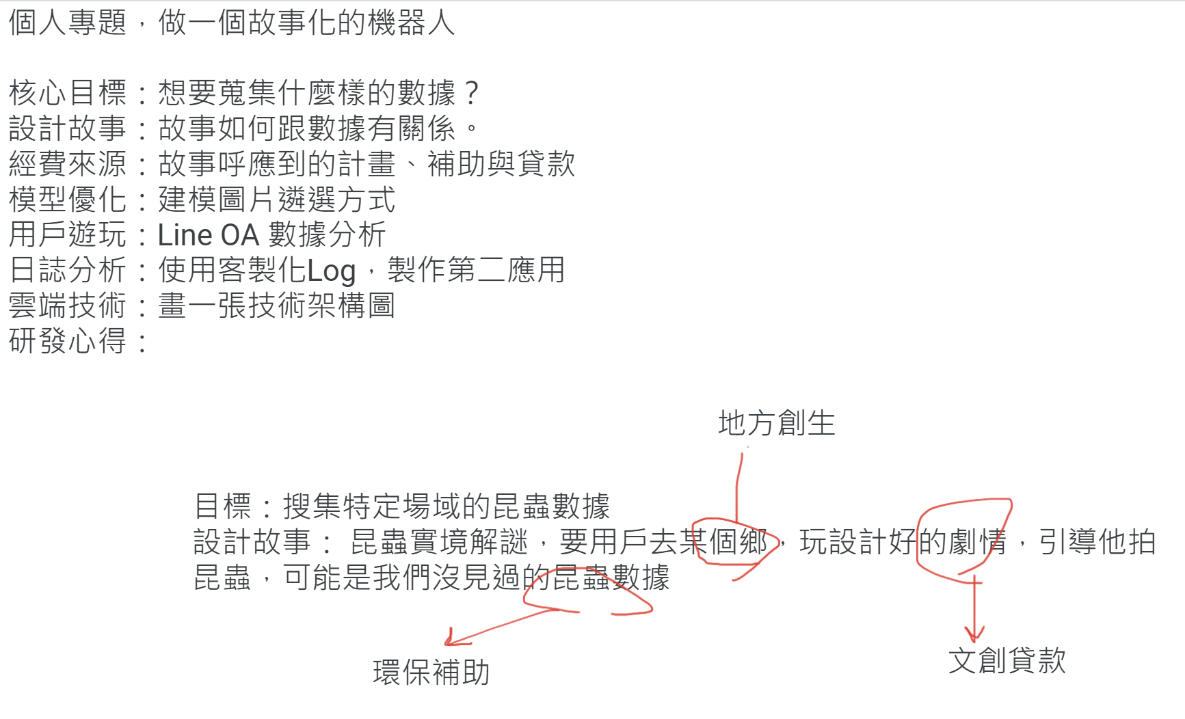

Slide 22
故事
想取得的數據 -
建什麼模型 -
搭配什麼故事 -

